Slide 1


PROYECTO “Sistema De Votación ONG”
PRESENTACIÓN FINAL CAPSTONE

Slide 2
PROYECTO “Sistema De Votación para ONG”
Mauricio Cabrera
JP y PG
Funciones desempeñadas: dirigir el proyecto, documentación y programación
INTEGRANTES DEL PROYECTO
Ariel Roa
PG
Funciones desempeñadas: programación, documentación y arquitectura
Bastian Barrera
QA
Funciones desempeñadas: pruebas(test), documentación

Slide 3
PROYECTO “Sistema De Votación para ONG”
DESCRIPCIÓN DEL PROYECTO
Problema o dolor
Las Organizaciones no gubernamentales a menudo enfrentan desafíos relacionados con la transparencia y la eficiencia en los procesos de votación, especialmente cuando los miembros de la organización están distribuidos en diferentes ubicaciones o no tienen acceso a herramientas tecnológicas.
Propuesta de solución
Para resolver estos problemas, implementamos un sistema de votación digital basado en Salesforce, que es una plataforma en la nube altamente flexible, accesible y capaz de automatizar varios de los procesos necesarios para gestionar votaciones de manera eficiente y segura.

Slide 4
PROYECTO “Sistema De Votación para ONG”
Objetivo General
Desarrollar e implementar un sistema de votación digital basado en salesforce que facilite la gestión de votaciones internas en las ONGs, mejorando la transparencia, la accesibilidad y la eficiencia del proceso de toma de decisiones. Utilizando las licencias gratuitas de Salesforce.
Objetivos Específicos
Automatizar el proceso de verificación de RUT.
Implementar un sistema de envío automático de correo electrónico.
Crear una interfaz para la visualización de votaciones activas y finalizadas.
Automatizar la gestión de votaciones.
Aprovechar las licencias gratuitas de Salesforce para ONGs

Slide 5
PROYECTO “Sistema De Votación para ONG”
Alcances
Limitaciones del proyecto
Desarrollar un sistema de votaciones con Salesforce
Gestión de usuarios en la plataforma
Notificaciones instantáneas por correo
Reportes en tiempo real
Disponibilidad continua
Limitaciones en la plataforma Salesforce en sus dependencias
presupuesto limitado

Slide 6
PROYECTO “Sistema De Votación para ONG”
Cronograma para el desarrollo del proyecto

Slide 7
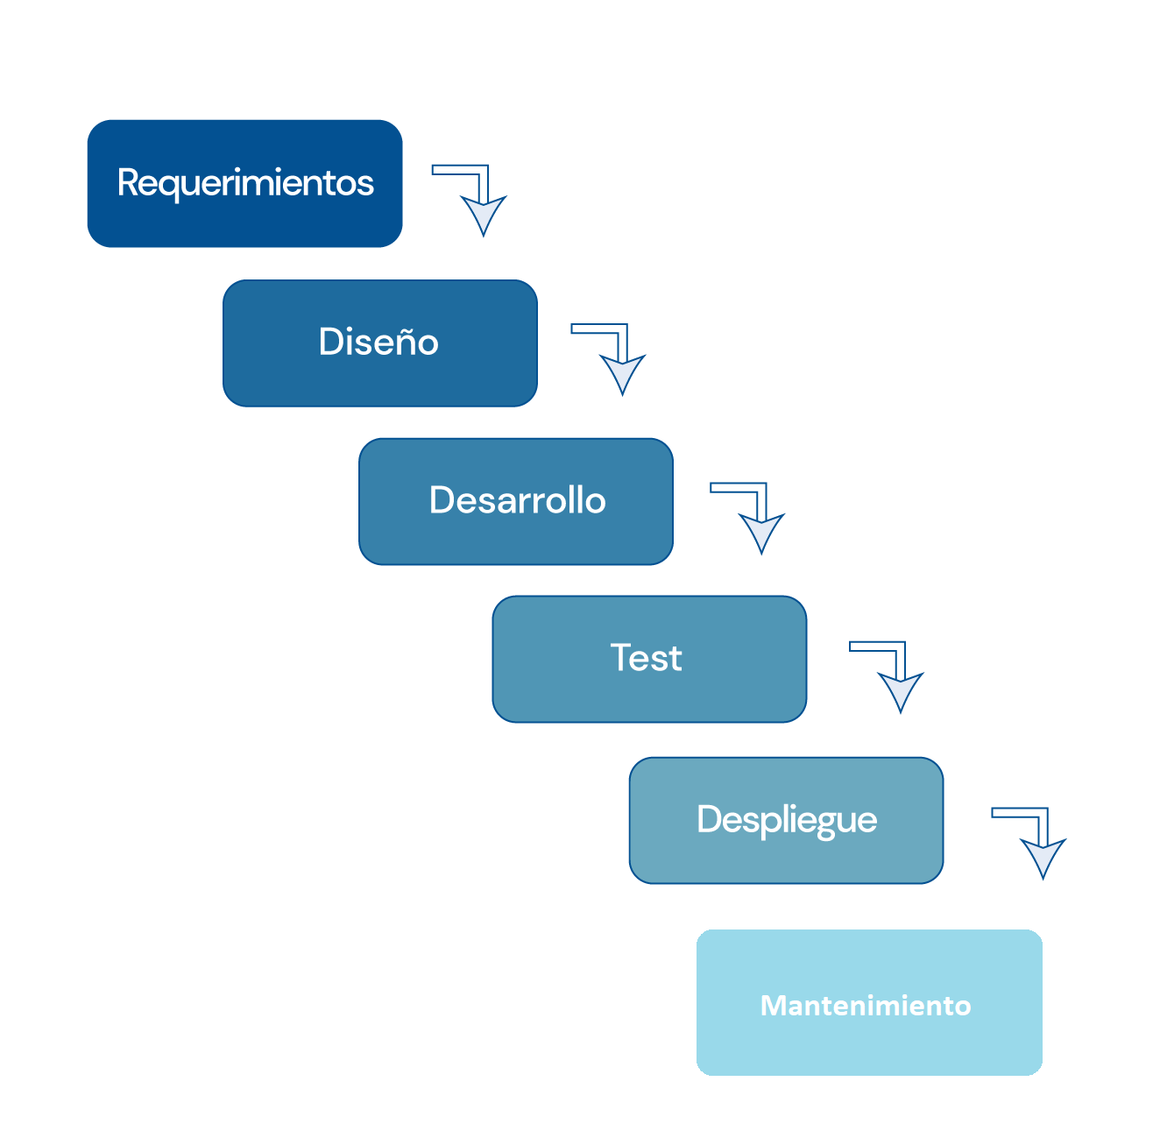
PROYECTO “Sistema De Votación para ONG”
Metodología Tradicional
-Secuencial y lineal
-Requisitos definidos desde el principio
-Enfoque basado en documentación
-Poco margen para cambios
-Énfasis en la planificación inicial
-Enfoque Orientado a resultados

Slide 8
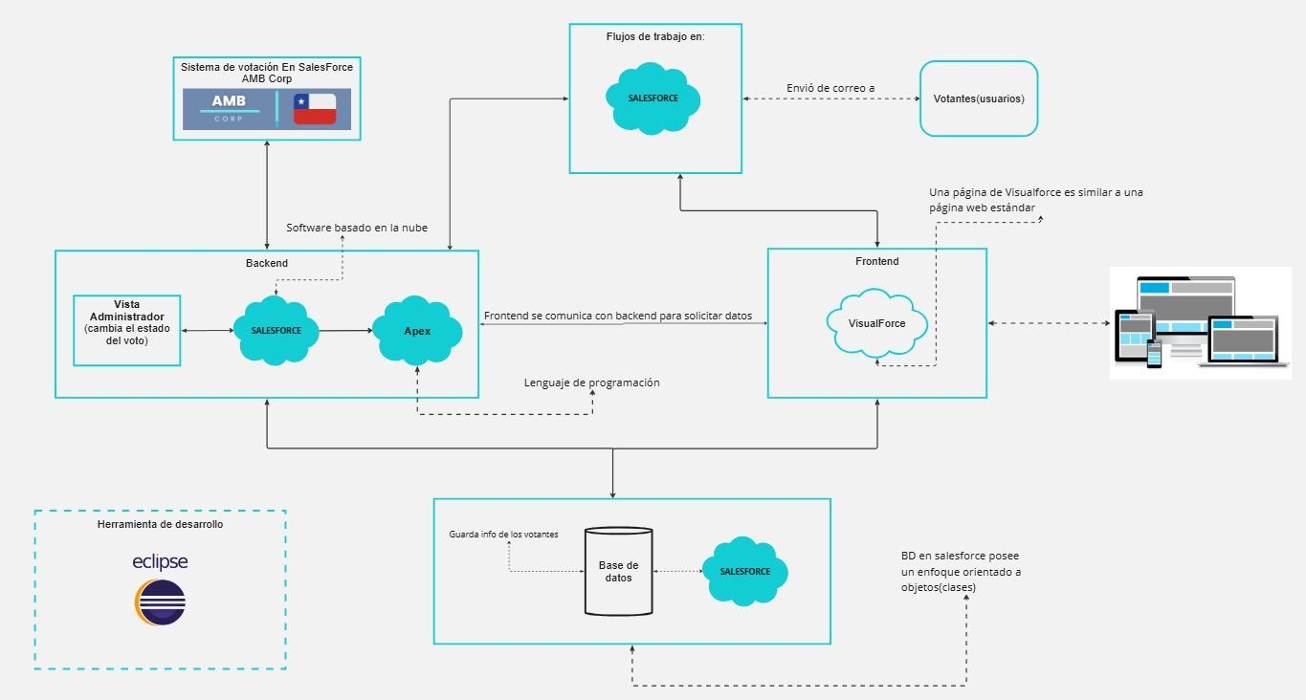
PROYECTO “Sistema De Votación para ONG”
Arquitectura del software

Slide 9
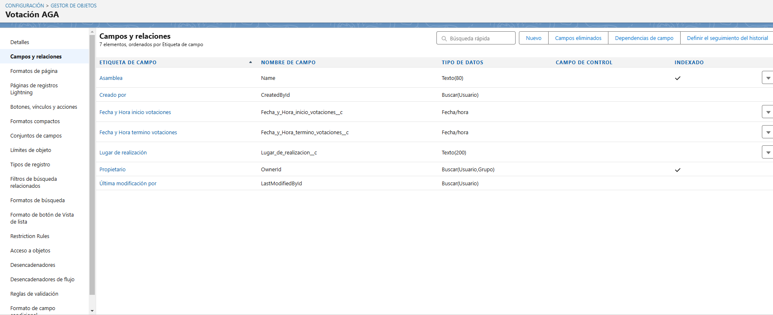
PROYECTO “Sistema De Votación para ONG”
Modelo de datos

Slide 10
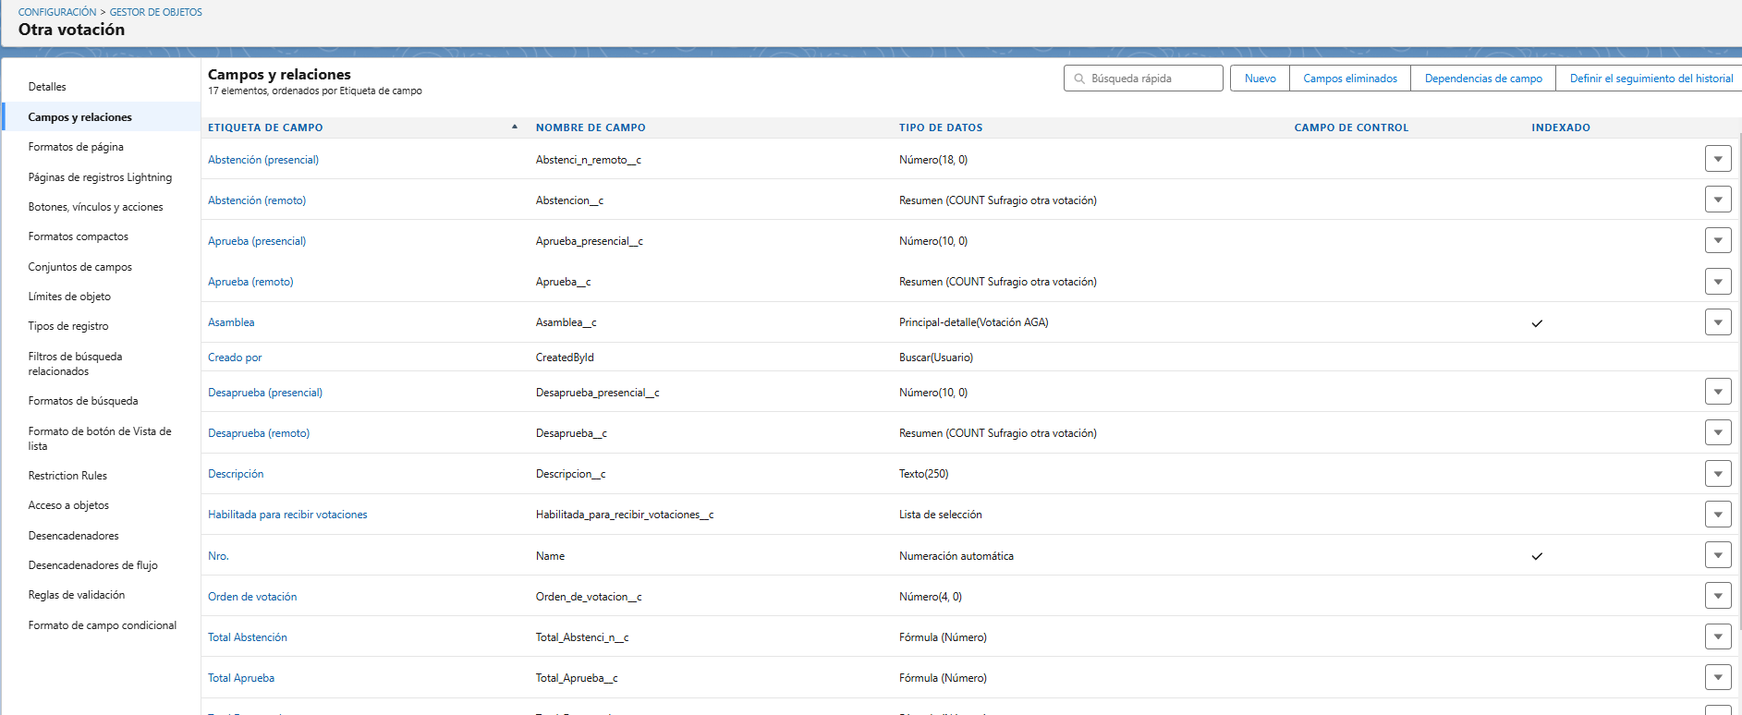
PROYECTO “Sistema De Votación para ONG”
Modelo de datos

Slide 11
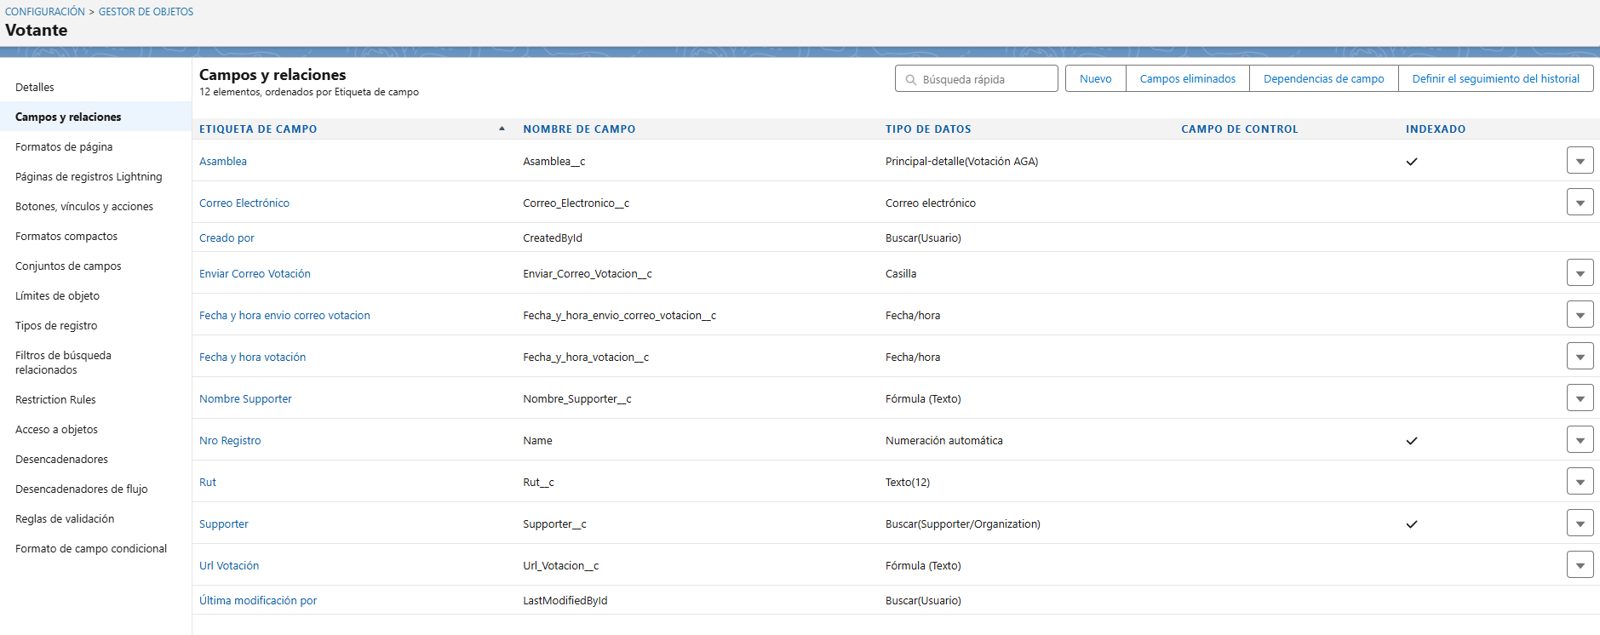
PROYECTO “Sistema De Votación para ONG”
Modelo de datos

Slide 12



PROYECTO “Sistema De Votación para ONG”
Tecnologías utilizadas

Slide 13
DEMOSTRACIÓN DEL RESULTADO DEL PROYECTO
*Exposición del sistema

Slide 14

Resultados obtenidos
Gestor de votaciones automatizado
Transparencia y Confidencialidad en Votaciones
Seguridad en datos de usuarios
Fiabilidad y Rentabilidad

Slide 15

Obstáculos presentados durante el desarrollo
Tiempo limitado en el desarrollo del sistema
Disponibilidad acotada del equipo de trabajo

Slide 16

PREGUNTAS DE LA COMISIÓN

